Slide 1
Une matinée dans un hôtel particulier
LA VISITE DU MUSEE NISSIM DE CAMONDO
CLASSE DE 1BPRB (Mme Mirmand, Mme Moret, Mr Pignon, Mr Matejicek)

Slide 2
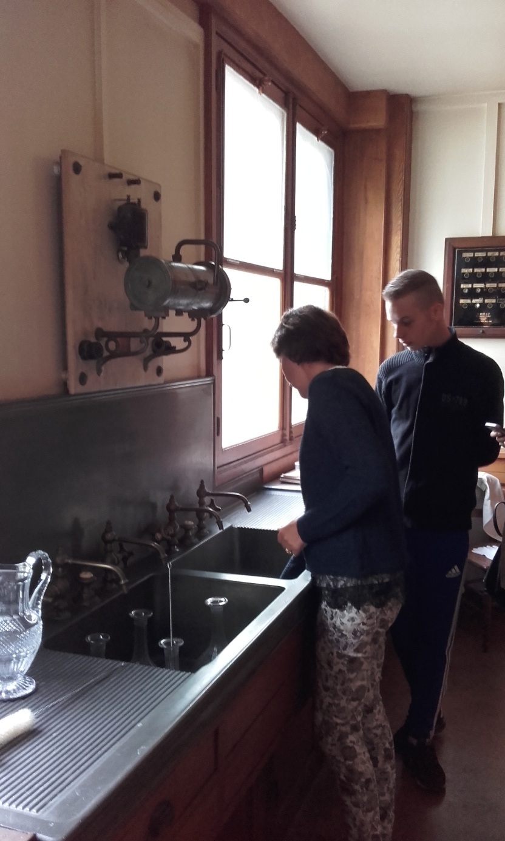
UNE VISITE INEDITE AU CŒUR DU METIER
VISUALISER UN ESPACE DE TRAVAIL ET DE VIE : L’OFFICE
La découverte de l’office de l’entresol
( jamais vu du public)
Un instant privilégié → découverte des innovations techniques du début du XX ème siècle.

Slide 3
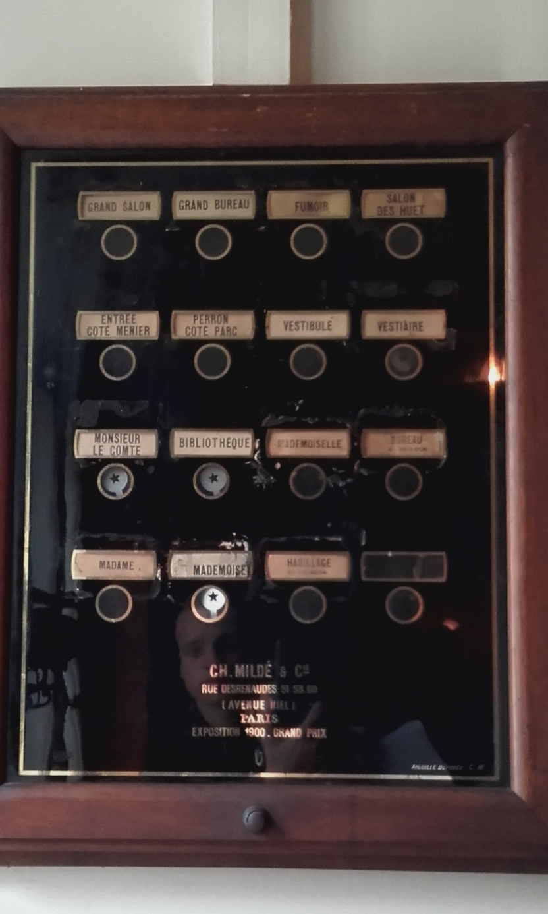
QUAND LA TECHNIQUE OPTIMISE LA
GESTION DES ESPACES ET FACILITE LA REPONSE AUX SOUHAITS DU MAITRE

Slide 4
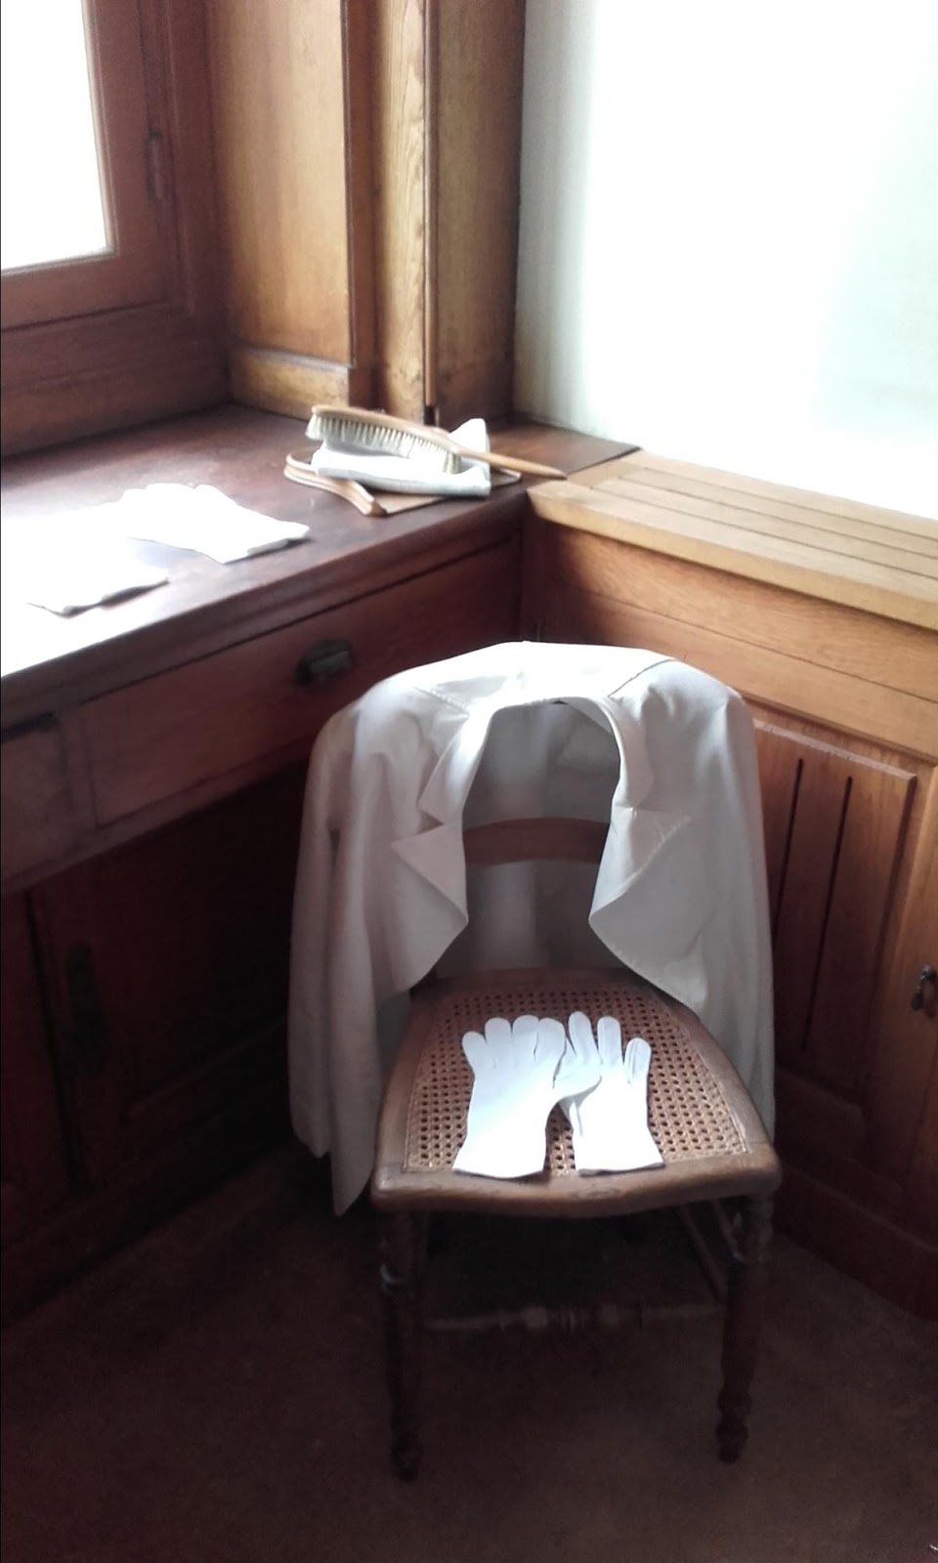
LA TENUE DU DOMESTIQUE

Slide 5
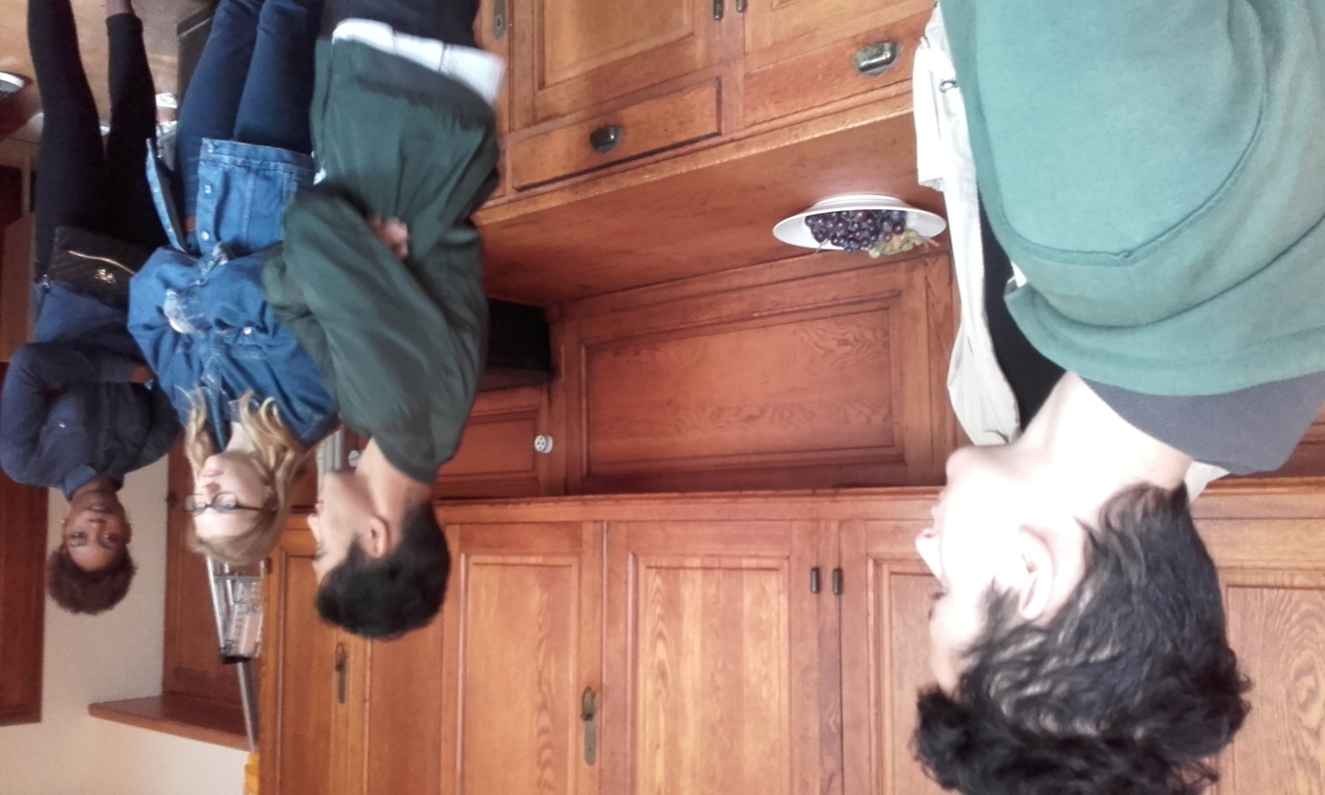
« Des élèves attentifs et intéressés dans l’ensemble »

Slide 6
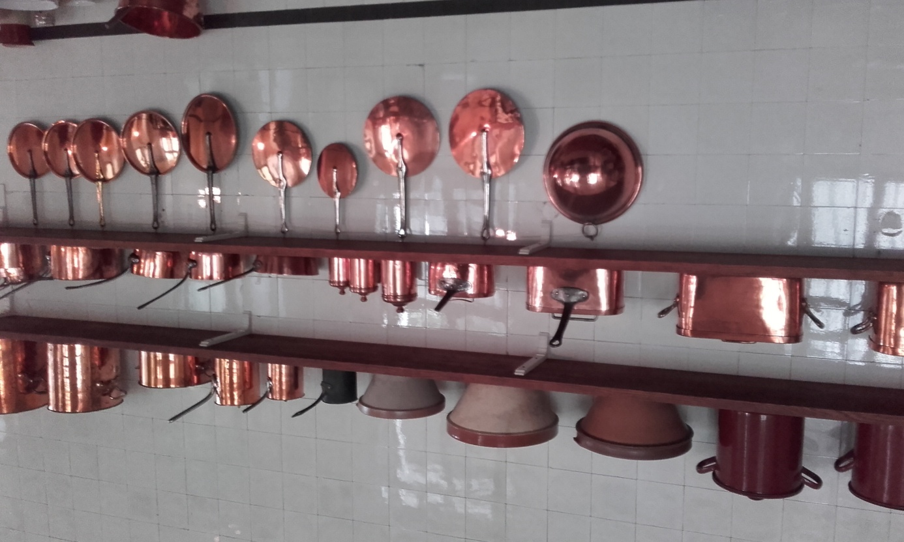
Une cuisine digne de Miss Pattmore dans Downtown Abbey

Slide 7
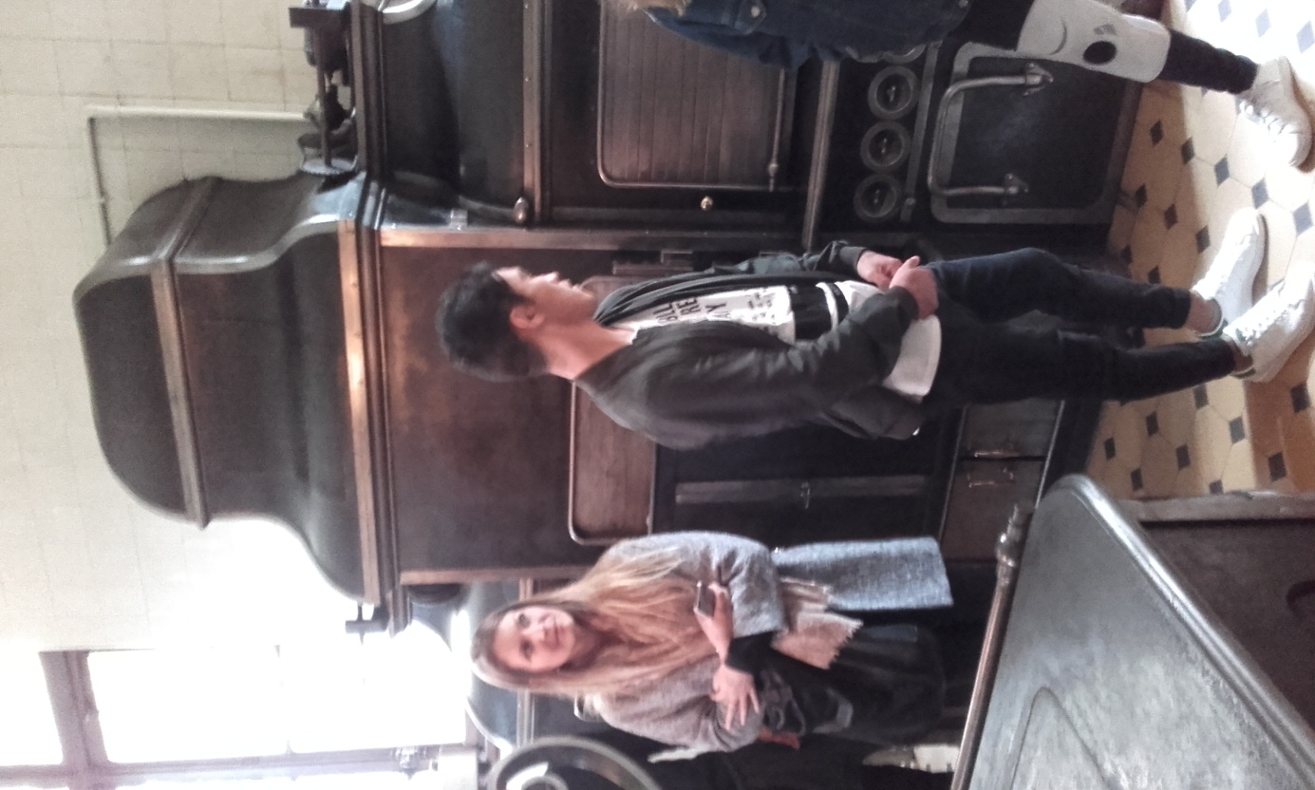
Des élèves impressionnés par la beauté des fourneaux du XX ème siècle

